Slide 1
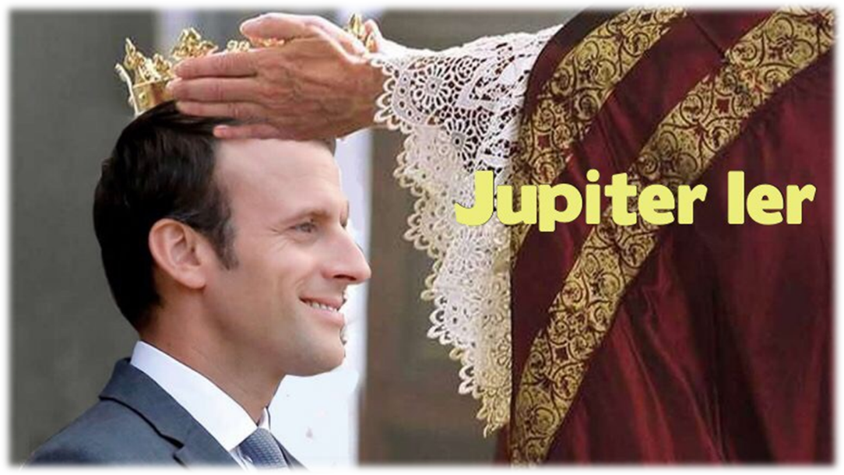

Je compose pour vous avec ma douce et fidèle amie
N° 20
Dans toute sa splendeur
pauvre garçon
Lande le Breton aux yeux bleus

Slide 2
A Méditer
Tu ridiculises la France
en prétendant diriger le monde
Et toi avec maman macronne ,tu
Voulais lui créer
un status de 1ère dame ? Oh h h ?

Slide 3


Slide 4


Slide 5
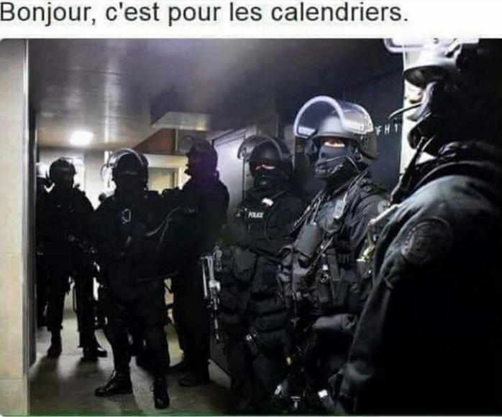

Slide 6
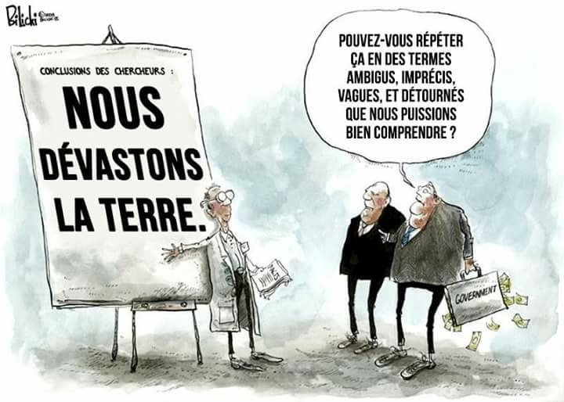

Slide 7
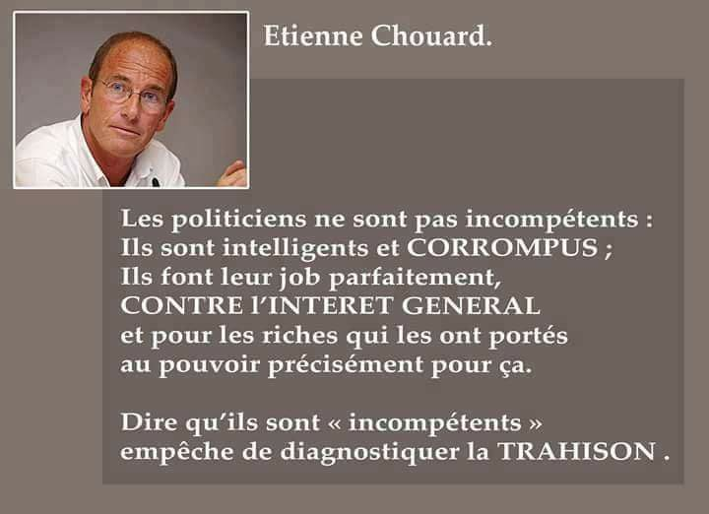

Slide 8


Slide 9
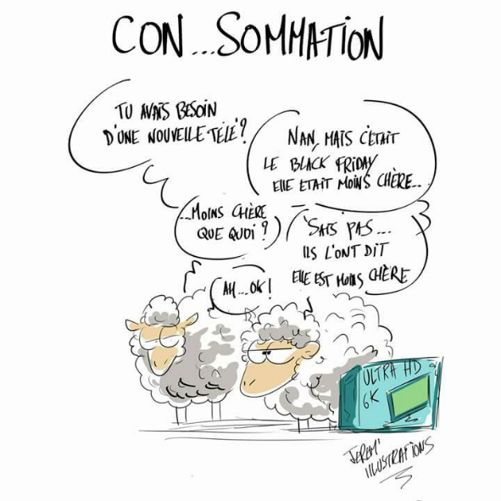

Slide 10
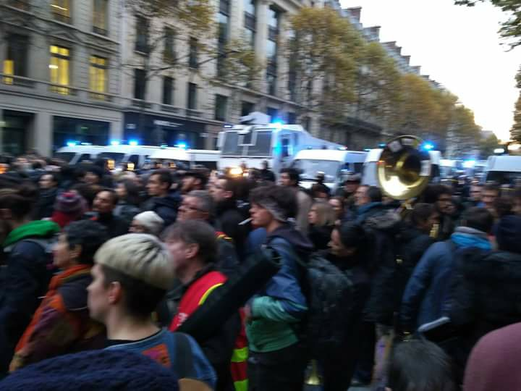
Regardes la France dans les rues

Slide 11


Slide 12


Slide 13
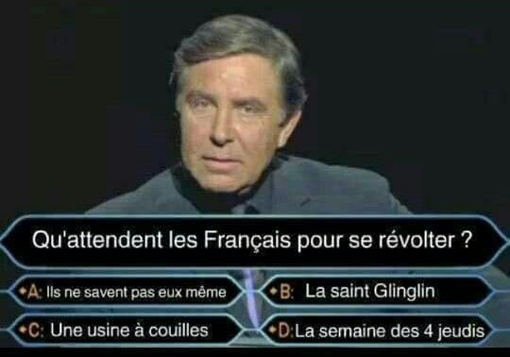

Slide 14


Slide 15
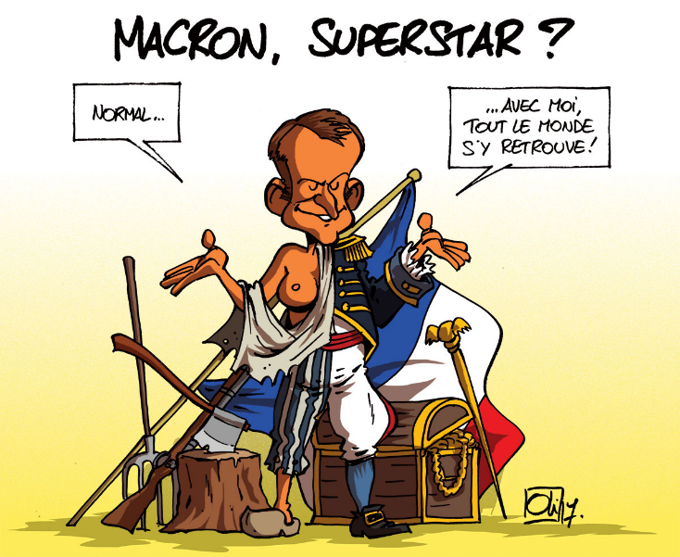

Slide 16
PPS Lande Mai 2018
Kénavo
Bientôt le N° 21
Dans toute sa splendeur
Pauvre France
Lande le Breton aux yeux bleus

